Slide 1



Chào mừng thầy cô về dự giờ
Tiết học tại thư viện:
ĐỌC SÁCH BÁO VIẾT VỀ VẬT NUÔI
Lớp: 2B

Slide 2

ĐỌC BÀI
MỖI LOÀI MỘT CÁCH NÓI

Slide 3


Slide 4
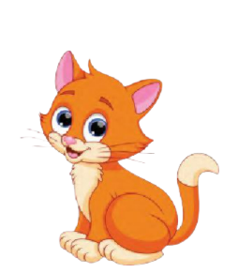
MỖI LOÀI MỘT CÁCH NÓI
1. Mèo có thể tạo ra 30 loại âm thanh, trong đó 19 âm thanh là những cách thể hiện khác nhau của tiếng “meo”. Các âm thanh ấy được sử dụng để giao tiếp trong thế giới mèo cũng như khi mèo muốn “nói chuyện” với con người.

Slide 5
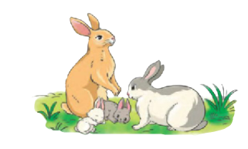
MỖI LOÀI MỘT CÁCH NÓI
2. Tiếng răng lập cập của loài thỏ thường được dùng để báo hiệu sự hài lòng của nó. Khi tiếng lập cập này lớn hơn, nghĩa là thỏ đang đau đớn. Thỏ gầm gừ nghĩa là chúng đang tức giận. Còn khi thỏ kêu to nghĩa là chúng đang gọi bạn.

Slide 6
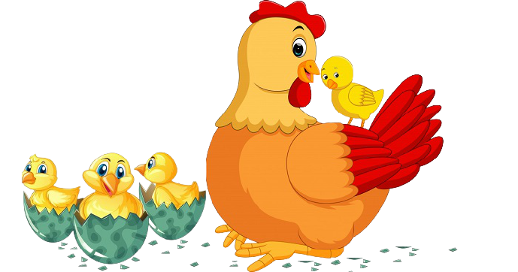
MỖI LOÀI MỘT CÁCH NÓI
3. Khi dắt bầy con đi kiếm mồi, gà mẹ kêu đều đều “Cúc...cúc...cúc...” có nghĩa là: “Không có gì nguy hiểm”. Gà mẹ vừa bới vừa kêu nhanh “Cúc...cúc...cúc!” tức là nó gọi: “Lại đây mau, mồi ngon lắm!”. Còn khi nó xù lông, kêu gấp “Roóc roóc!” thì có nghĩa là: “Nguy hiểm! Nấp mau!”. Đàn con lập tức phải chui hết vào cánh mẹ, nằm im.
MINH KHUÊ tổng hợp

Slide 7
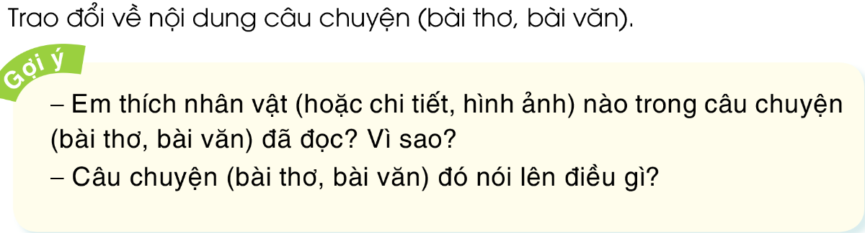


Slide 8



Slide 9
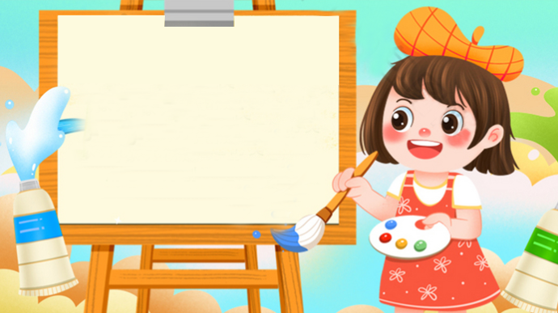

Nội dung bài đọc: Giới thiệu những thông tin và tiếng nói của một số vật nuôi( mèo, thỏ, gà)

Slide 10
Giới thiệu một số câu chuyện
Thỏ con ngoan ngoãn, Con chó nhỏ mang giỏ hoa hồng, Cuốn sách đầu tiên của bé kể về Động vật, Cái đuôi của Sóc….

Slide 11



